Slide 1


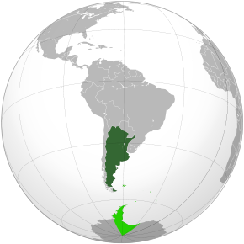
Argentina
Hlavní město:
Státní zřízení:
Jazyk:

Slide 2
Přírodní podmínky
Argentinu lze rozdělit zhruba do tří částí:
úrodné pampy v severní polovině země
roviny Patagonie táhnoucí se od jižní poloviny až k Ohňové zemi (Tierra de Fuego)
horské masivy And na západě na hranicích s Chile. Nejvyšší hora And a celé západní polokoule, Aconcagua, leží právě v Argentině.

Slide 3
Obyvatelstvo
Z původního obyvatelstva dnes v Argentině žije pouhý zlomek.
90 % Argentinců je evropského původu, především španělského, německého, francouzského a italského.
Kromě nich tvoří také významný podíl Japonci a Korejci.

Slide 4
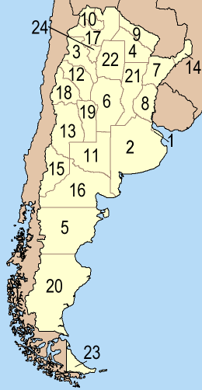
Administrativní rozdělení
1 | Buenos Aires, federální distrikt
2 | Buenos Aires
3 | Catamarca
4 | Chaco
5 | Chubut
6 | Córdoba
7 | Corrientes
8 | Entre Ríos
9 | Formosa
10 | Jujuy
11 | La Pampa
12 | La Rioja
13 | Mendoza
14 | Misiones
15 | Neuquén
16 | Río Negro
17 | Salta
18 | San Juan
19 | San Luis
20 | Santa Cruz
21 | Santa Fé
22 | Santiago del Estero
23 | Tierra del Fuego
24 | Tucumán

